Slide 1
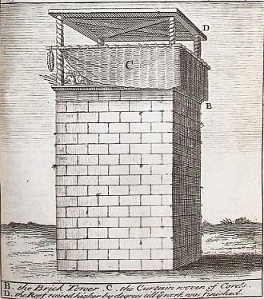
KAJ JE BILO PRESELJEVANJE LJUDSTEV učb.str. 87
Rimsko cesarstvo se je že od 1. stoletja pr. Kr. soočalo s problemom vpadov bojevitih barbarov
Napadala so ga sosednja plemena - Germani, ki so živeli ob njegovih mejah, predvsem v bližini rek Donave in Rena.
Rimljani niso zmogli zaustaviti
napredovanja germanske vojske.
Začeli so jih sprejemati v svojo vojsko.
GLADIATOR
Bitka z Germani, 5 min

Slide 3
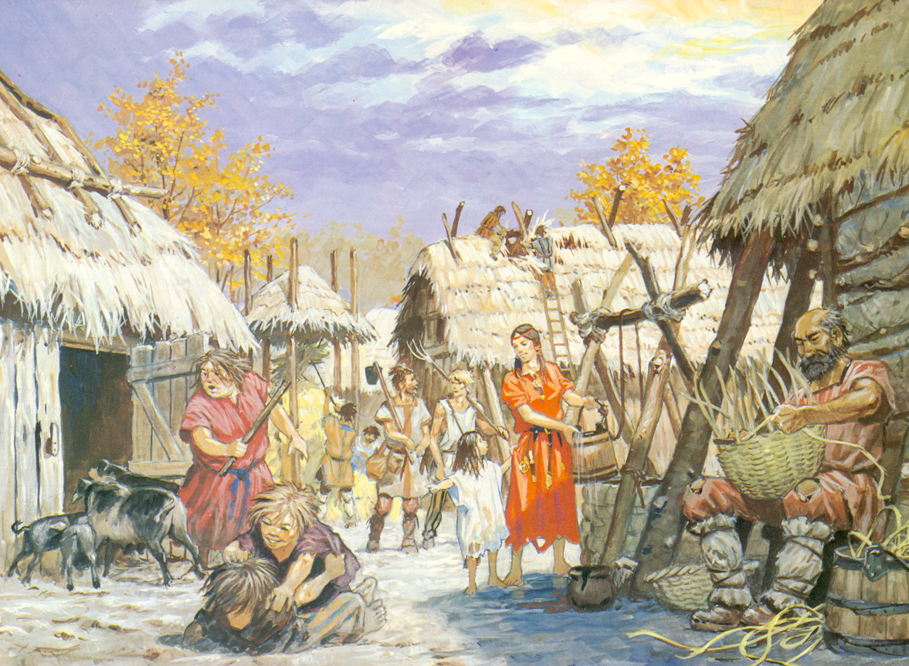
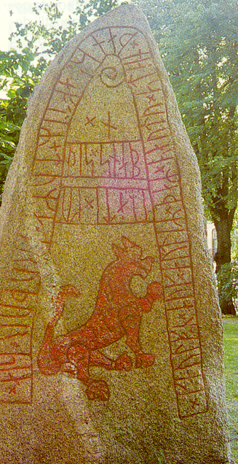
Kdo so bili Germani
Sporazumevali so se v
sorodnih, germanskih jezikih.
Germani so živeli preprosto.
Ženske so obdelovale polja, moški so se bojevali.
Zaradi izčrpanosti zemlje, so iskali nove obdelovalne površine.
Njihova bivališča so bila vkopana v zemljo- zemljanke.
Vojaki so prisegli zvestobo vojaškemu poveljniku,
čigar moč seje merila po številu vojakov, ki so mu služili.
Najbolj so cenili zvestobo vodji – kralju in pogum.
Častili so mnoge naravne pojave in bogove
ODIN vrhovni bog, bog vojne
THOR, sin, spoštovan, bog groma.
NORD, bog morja
FREY bog plodov. dvojček
FREYA zaščitnica družine
BOGOVI
Za učitelja
Rune,
germanska pisava

Slide 4
Kdo so bili Slovani
Preživljali so se s poljedelstvom in živinorejo.
Živeli so v plemenskih skupnostih.
Zadeve so urejali na javnih zborovanjih.
Na hribih ali ob rekah in jezerih gradile lesena
naselja (gord), zavarovana z lesenim ali glinenim obzidjem.
Živeli so v deloma vkopanih preprostih kočah, polzemljankah.
Slovani so častili naravo (polja, gozdove, zemljo, rože in
kamne…) ter številne bogove.
LADA, boginja ljubezni
SVAROG, bog neba
DAROVIT bog sonca
DAŽBOG, bog vojne
MORANA, boginja smrti
VESNA, boginja pomladi
DODOLA, boginja dežja
VELES, čuvaj čred
Kdo se je selil po Evropi
Preseljevanje ljudstev, do sredine 7. stoletja
Germanska plemena (Ostrogoti, Vizigoti, Franki, Vandali…)
Huni (strašni mongolski nomadi iz srednje Azije)
Slovani (zahodni, vzhodni, južni)
Obri ali Avari
Vpadi na ozemlje rimskega cesarstva:
umikali so se pred Huni,
• iskali so rodovitno zemljo,
• pritegnilo jih je bogastvo in podnebje rimskega cesarstva.

